Slide 1
A magyar nyelv rétegződése A főbb nyelvváltozatok

Slide 2
1) Normatív nyelvváltozatok
19. sz.: egységes nemzeti nyelv kialakulása
köznyelv, sztenderd (beszélt változat)
irodalmi nyelv (írott változat)

Slide 3
2) Területi nyelvváltozatok
Területi megoszlás (vízszintes tagolódás) szerint: nyelvjárások (dialektusok)
a beszélt nyelv helyi változatai
nincs írott változatuk, de fonetikus átírással lejegyezhetőek
nyelvjárási területek: nyugat-, közép- és dél-dunántúli, déli, tiszai, északi (palóc), északkeleti, mezőségi, székely, moldvai (csángó)
a magyar nyelvjárások között viszonylag kis különbségek vannak (hangzókészletben, szókincsben)

Slide 4
nyelvjárásszigetek:
külső ~: az egy nyelvet beszélők köré idegen nép telepedik, amely elzárja őket a nyelvterület többi részétől (pl.: erdélyi, csángó nyelvjárások)
belső ~: a nyelvterületen belül települnek át kisebb csoportok
izoglossza (jelenséghatár): egy-egy nyelvjárási jelenség elterjedési köre
regionális köznyelv: a köznyelvnek a nyelvjárási viszonyok hatására kialakult helyi változata (pl.: vidéki városokban)

Slide 5
Hangtani (fonetikai) jelenségek
gazdagabb magánhangzórendszer pl.: zárt ë, illabiális â
nyitódó / záródó kettőshangzók (diftongusok) pl.: i͜ë, o͜u
í-zés, ö-zés pl.: szíp, embör
ly-ezés / ly helyett l pl.: fol(j)ó, folik

Slide 6
Alaktani (morfológiai) jelenségek
-nyi / -nya főnévi igenévképző, pl.: várnyi, innya
eltérő igeragozás:
archaikus -en rag (E/3. sz.), pl.: megyen
suksükölés (kij. mód), pl.: meglássuk
-val/-vel nem hasonul, pl.: lábval

Slide 7
Szókincsbeli (lexikális) sajátosságok Nyelvjárási szavak típusai
alaki tájszó: csak kiejtésében tér el a köznyelvi alaktól (pl.: disznó ~ gyisznó)
valódi tájszó: a köznyelvben is meglévő dolgot, fogalmat jelöl egyedi hangsorral (pl.: burgonya ~ pityóka); vagy olyan dolgot, fogalmat nevez meg, amelyre a köznyelvben nincs külön szó (pl.: kópic ’vesszőből font öblös tárolóedény’)
jelentésbeli tájszó: a köznyelvben meglévő szó eltérő jelentésben való használata (pl.: bogár ’légy’)

Slide 8
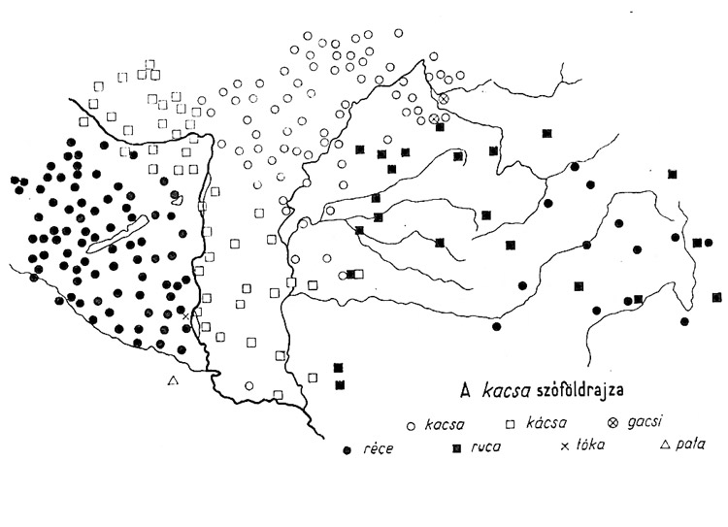

Slide 9
Mit jelentenek az alábbi tájszavak?
boszoró
bufa
elvarr
elvádol
guzgán
honcsok
hoporcsos
makuka
pinnyog
traktél
eloson, odébb áll
elvállal, elfogad
férfiboszorkány
fogadó
göröngyös; faragatlan
napraforgó
patkány
pislog
pofa; pufók
vakond

Slide 10
Hanganyag
Milyen szórakozási lehetőségek voltak az adatközlő fiatalkorában?
Milyen – köznyelvitől eltérő – alaktani sajátosságok figyelhetőek meg?
Mely tájszavak hangzanak el, és mi lehet a jelentésük?

Slide 11
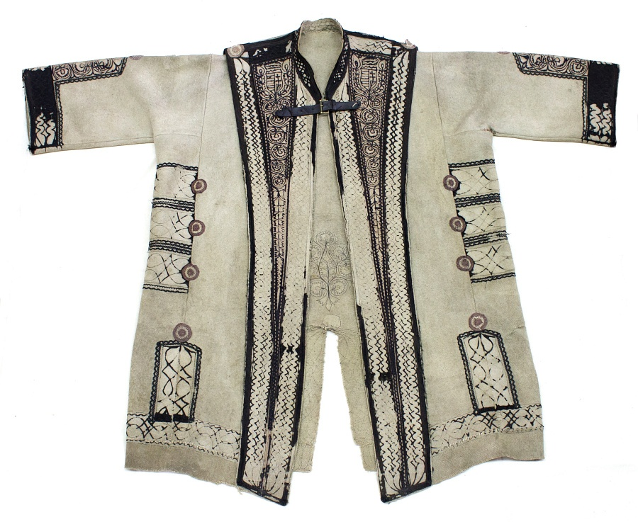
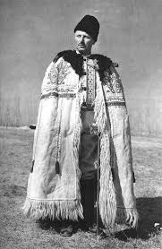
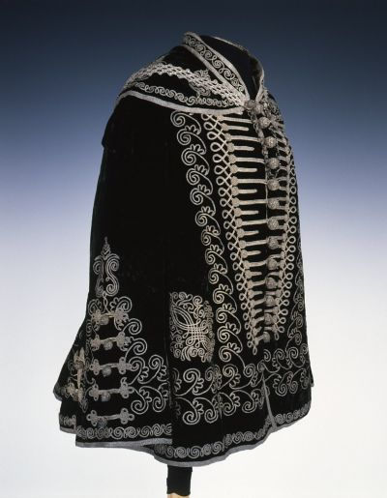
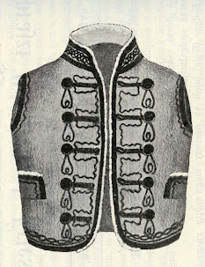
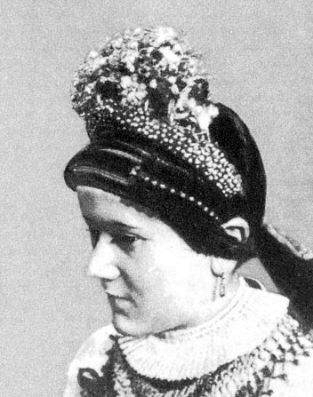
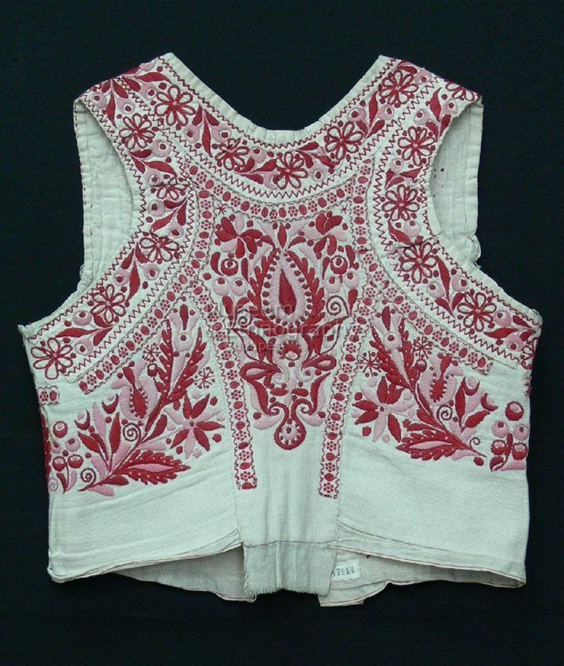
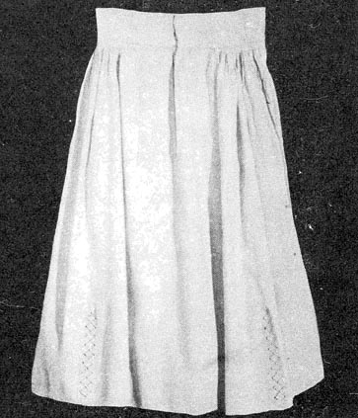
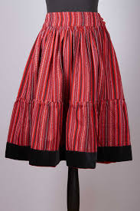
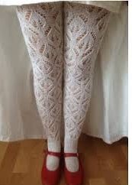
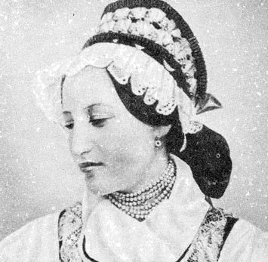
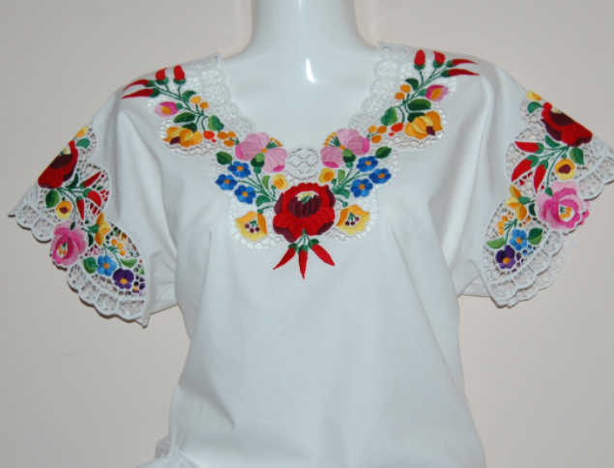

Slide 12
3) Társadalmi nyelvváltozatok
Társadalmi (függőleges) tagolódás szerint: csoportnyelvek (szociolektusok)
szaknyelvek és hobbinyelvek
életkori nyelvváltozatok (pl.: gyermeknyelv, diák- és ifjúsági nyelv)
szleng (régen: argó / tolvajnyelv / jassznyelv)
familiáris és egyéni (idiolektus) nyelvhasználat
→ főleg szókészletükben különböznek egymástól
→ a nyelvrétegek nem különülnek el mereven, hatnak egymásra, az egyéni nyelvhasználatban összefonódnak

